Slide 1
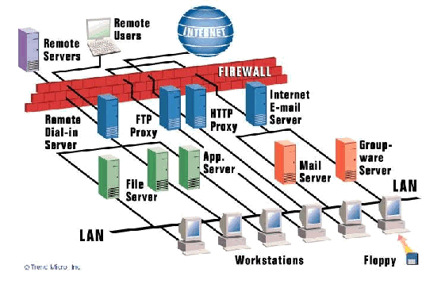
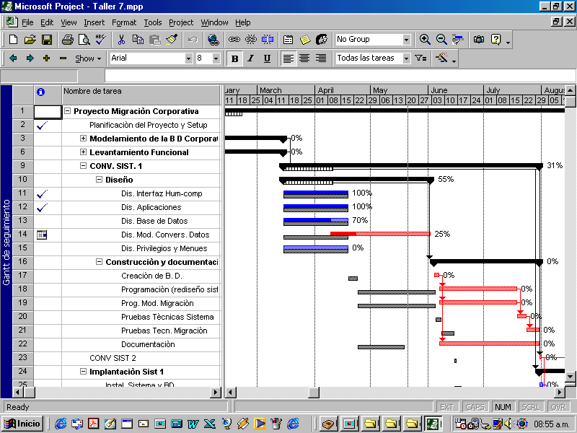
Preparación y Evaluación de Proyectos
Sesión 1: Introducción
Prof. Jorge Elliott

Slide 2
¿Que es un Proyecto?
Trabajo o conjunto de actividades coordinadas con un objetivo específico, generalmente de cambio, que es planeado, dirigido y controlado, con un una cantidad de recursos, un comienzo y un final predeterminado.
No es un Proyecto
Un trabajo periódico o continuo, en su realización regular, una vez que entró en operación. Un proceso del negocio normalmente no será un proyecto, salvo que el negocio sea hacer proyectos.

Slide 3
Proyectos como Medios de Cambio.
Los Proyectos se realizan como parte de los Planes Operativos
Se planifican, organizan, dirigen y controlan
Se realiza en todos los niveles de la organización

Slide 4
Tipos de Proyectos.
Según la finalidad o el objeto de la inversión , es decir, del objetivo de la asignación de recursos, es posible distinguir entre proyectos que
buscan crear nuevos negocios o empresas y aquellos que
buscan evaluar un cambio, mejora o modernización en una empresa ya existente.
En el primer caso, la evaluación se concentrará en determinar todos los costos y beneficios asociados directamente con la inversión.
En el segundo, solo considerará aquellos que son relevantes para la decisión que se deberá tomar. Así, por ejemplo, si se evalúa el reemplazo de una estación de trabajo gráfica, el costo de la remuneración del diseñador es irrelevante, puesto que, sin importar e modelo o la marca por la que se opte, el sueldo será el mismo. Esto se conoce también como evaluación marginal o incremental .

Slide 5
Tipos de Proyectos.
Los Objetivos del Proyecto Condicionan su Gestión:
  Creación de Nuevo Negocio
  Incorporación de Nuevo Producto o Servicio
  Mejoramiento de Procesos
  Innovación de Procesos
  Renovación o Ampliación de Infraestructura o Tecnología
La Situación en que esto Ocurre Condiciona los Objetivos, Alcance y Estrategia del Proyecto:
  Negocio “saludable”, amenazado o “desesperado”
  Plazos Determinados por la Factibilidad o Forzados por la Circunstancia.
  Riesgos del Problema y Riesgos de los Métodos y Tecnologías

Slide 6






PREPARACIÓN Y EVALUACIÓN DE PROYECTOS
PROCESO DE TOMA DE DECISIONES:
Reconocimiento del problema
Definición de la meta u objetivo
Recopilación de datos relevantes
Identificación de alternativas factibles
Selección del criterio de análisis de la mejor alternativa
Establecimiento de las interrelaciones entre los objetivos, las alternativas, la información y los resultados
Predicción de los resultados para cada alternativa
Elección de la mejor alternativa para alcanzar el objetivo
ETAPAS DE UN PROYECTO
Idea
PREINVERSIÓN
INVERSIÓN
OPERACIÓN DE VIDA ÚTIL
(EXPLOTACIÓN)
C
I
E
R
R
E
Perfil
Pre-
Factibi-
lidad
Factibi-
lidad
Diseño y
Ejecución
(Desarrollo)
Puesta
en
marcha
Eva-lua-ción
Fecha de
Evaluación (hoy)
Horizonte de Evaluación

Slide 7
PREPARACIÓN Y EVALUACIÓN DE PROYECTOS
GRANDES ETAPAS DEL PROYECTO (RSNS Cap 3):
  1. La FASE de IDEA puede enfrentarse sistemáticamente bajo una modalidad de gerencia de beneficios, es decir, donde la organización está estructurada operacionalmente bajo un esquema de búsqueda permanente de nuevas ideas de proyecto. Para ello, identifica ordenadamente problemas que puedan resolverse y oportunidades de negocios que puedan aprovecharse. Los diferentes modos de solucionar un problema o de aprovechar una oportunidad constituirán las ideas de proyecto.
  2. En la FASE de PREINVERSIÓN se realizan los distintos estudios de viabilidad que involucran diferentes niveles de profundidad en cuanto a cantidad y calidad de la información disponible para la toma de decisiones: perfil, prefactibilidad y factibilidad.
  En las etapas de formulación y preparación se reconocen, a su vez, dos subetapas: una que se caracteriza por recopilar información (o crear la no existente) y otra que se encarga de sistematizar, en términos monetarios, la información disponible. Esta sistematización se traduce en la construcción de un flujo de caja proyectado, que servirá de base para la evaluación del proyecto.
  EVALUACIÓN: Con los antecedentes recopilados y elaborados, tanto técnicos como comerciales y económico/financieros, se procede a evaluar “económicamente” el proyecto, para decidir su su ejecución y en qué oportunidad.
  4. FASE DE INVERSIÓN: se procede a realizar los cambios, desarrollos, construcciones e implementaciones que dan solución al problema o aprovecha la oportunidad que dio origen al proyecto.
  5. FASE DE EXPLOTACIÓN U OPERACIÓN: Se utiliza lo desarrollado y aplican los cambios, de modo que se obtienen los beneficios y se insumen los costos de “operación”.

Slide 8
PREPARACIÓN Y EVALUACIÓN DE PROYECTOS
ESTUDIOS EN LA ETAPA DE PREINVERSIÓN. (RSNS Cap 3):
  1. El estudio inicial es el denominado PERFIL, el cual se elabora a partir tanto de la información existente como del juicio común y de la opinión que da la experiencia. En términos monetarios, solo presenta estimaciones estáticas y muy globales de las inversiones, costos o ingresos, sin entrar en investigaciones de terreno.
  En este análisis es fundamental efectuar algunas consideraciones previas acerca de la situación “sin proyecto”; es decir, intentar proyectar qué pasará en el futuro si no se pone en marcha el proyecto, antes de decidir si conviene o no su implementación. se busca de- terminar si existe alguna razón que justifique el abandono de una idea antes de que se destinen recursos, a veces de magnitudes importantes, para calcular la rentabilidad en niveles más acabados de estudio, como la prefactibilidad y la factibilidad.
  2. En la PREFACTIBILIDAD se profundiza la investigación, principalmente en información de fuentes secundarias para definir, con cierta aproximación, las variables principales relativas al mercado, a las alternativas técnicas de producción y a la capacidad financiera de los inversionistas, entre otras. En términos generales, se estiman las inversiones probables, los costos de operación y los ingresos que demandará y generará el proyecto, proyectándose las cifras.
  3. El estudio más acabado, denominado de FACTIBILIDAD, se elabora sobre la base de antecedentes precisos obtenidos mayoritariamente a través de fuentes de información primarias. Las variables cualitativas son mínimas, comparadas con las de los estudios anteriores. El cálculo de las variables financieras y económicas debe ser lo suficientemente demostrativo para justificar la valoración de los distintos ítems. Este estudio constituye el paso final de la etapa de preinversión.

Slide 9
Ciclo de vida de un proyecto
Etapa de Pre Inversión: el proyecto es definido, se prepara y evalúa, con diferentes niveles de
detalle o fundamentos..
Etapa de Inversión: el proyecto evaluado se adquiere, diseña y construye lo necesario para su operación
Etapa de Operación o Explotación: el resultado del desarrollo se pone en operación o es utilizado, obteniéndose los beneficios (ingresos o ahorros) que justificaron la inversión
Idea
Operación
Etapa de Preinvesión
Etapa de Inversión
Est.
Perfil
Est. de Pre-
factibilidad
Estudio de
Factibilidad
Requeri-
miento
Preparac.
y Evaluac.
Desarrollo /
Construcción
Puesta en
operación
o utilización
Término
o Cierre
?
Es la etapa más extensa en tiempo: varios años.

Slide 10
Ciclo de vida de un proyecto
Etapa de Pre Inversión: el proyecto es definido, se prepara y evalúa, con diferentes niveles de
detalle o fundamentación.
Etapa de Operación o Explotación: el resultado del desarrollo se pone en operación o es utilizado, obteniéndose los beneficios (ingresos o ahorros) que justificaron la inversión
Etapa de Inversión: el proyecto evaluado se adquiere, diseña y construye lo necesario para su operación
Requeri-
miento
Preparac.
y Evaluac.
Desarrollo /
Construcción
Puesta en
operación
o utilización
Término
o Cierre
?
La Evaluación de un Proyecto puede requerir diversos estudios y análisis para decidir si es conveniente su realización
Es la etapa más extensa en tiempo: varios años.
La Gestión de Proyectos se centra en la etapa de desarrollo y construcción, que es la más crítica en cuanto al tiempo y la inversión.
Fase de
Previsión
(se considera
incluye la Eval.)
Planificación
y Organización
Dirección
y Control
Conclusión /
Entrega

Slide 11
Preparación y Evaluación de Proyectos
PROCESO GENERAL DE TOMA DE DECISIONES:
Reconocimiento del problema
Definición de la meta u objetivo
Recopilación de datos relevantes
Identificación de alternativas factibles
Selección del criterio de análisis de la mejor alternativa
Establecimiento de las interrelaciones entre los objetivos, las alternativas, la información y los resultados
Predicción de los resultados para cada alternativa
Elección de la mejor alternativa para alcanzar el objetivo

Slide 12
Preparación y Evaluación de Proyectos
Proceso de elaboración de un conjunto de antecedentes que permiten juzgar cualitativa y cuantitativamente las ventajas y desventajas que presenta la asignación de recursos a una determinada iniciativa.

Slide 13
Preparación y Evaluación de Proyectos
$$
Frecuentemente un nuevo proyecto
que se inicia obliga que otro se discon-tinúe o posponga
TOMA DE DECISIONES
PROYECTO: Búsqueda de una solución inteligente al planteamiento de un problema que tiende a resolver una necesidad humana.
EVALUACIÓN: Disponer y analizar mediante una metodología, los
antecedentes y la información necesarios que
permitan asignar en forma racional, eficiente,
segura y rentable, los recursos escasos a la
alternativa de solución más viable frente a la
necesidad humana percibida.

Slide 14
Preparación y Evaluación de Proyectos
¿POR QUÉ SE INVIERTE Y POR QUÉ SON NECESARIOS LOS PROYECTOS?
El tema es decidir cuanto antes si el proyecto va o debe descontinuarse el esfuerzo. Hay enorme diferencia en rentabilidad – perdidas, de acuerdo a la oportunidad
$
$
Período de
Inversión
Inversión
Recuperada
Si el punto de inflexión no se produce o se retarda más allá de un período de tolerancia, el proyecto resultará en pérdidas no aceptables.
+
Σ
Tiempo
Tiempo
Punto de Inflexión

Slide 15
Preparación y Evaluación de Proyectos
LA EVALUACIÓN DE PROYECTOS COMO UN PROCESO
IDENTIFICACIÓN DEL PROYECTO (Perfil)
Idea del proyecto
Análisis del entorno
Detección de necesidades
Análisis de oportunidades para satisfacer necesidades
Definición conceptual del proyecto
Determinación de objetivos y alcances del proyecto

Slide 16
Preparación y Evaluación de Proyectos
LA EVALUACIÓN DE PROYECTOS COMO UN PROCESO
FACTIBILIDAD O ANTEPROYECTO (PREPARACIÓN)
Estudio de la demanda
Estudio y selección de opciones técnicas/operativas
Estudio de marco y restricciones legales, sociales, etc.
Determinación de inversiones, ingresos y costos (Flujos).
EVALUACIÓN DEL PROYECTO
DECISIÓN SOBRE EL PROYECTO
EJECUCIÓN DEL PROYECTO

Slide 17
IDENTIFICACIÓN DE LA IDEA O NECESIDAD
DEFINICIÓN DE OBJETIVOS Y ALCANCES
ANÁLISIS
TÉCNICO-
OPERATIVO
ANÁLISIS DE
LOS MERCADOS
(DEMANDA)
ANÁLISIS LEGAL
SOCIO ECONÓM
Y AMBIENTAL
PREPARACIÓN O FORMULACIÓN DEL PROYECTO
TAMAÑO
ORGANIZACIÓN
LOCALIZACIÓN
COSTOS DE
OPERACIÓN
BENEFICIOS
INVERSIONES
O C. INICIALES
EVALUACIÓN ECONÓMICA PRIVADA y/o SOCIAL
RETROALI-MENTACIÓN
ANÁLISIS Y CONCLUSIONES
DECISIÓN SOBRE EL PROYECTO

Slide 18
LA EVALUACIÓN DE PROYECTOS COMO UN PROCESO
Relación Detallada de Estudios en la Preparación y Evaluación de Proyectos
INTERRELACIONES ENTRE LOS ESTUDIOS PARA PREPARAR Y EVALUAR UN PROYECTO
(*)
(*) Adaptado de Evaluación de Proyectos, Nassir y Reinaldo Sapag, (c) 1997
, J.Elliott, para Escuela de Ingeniería Civil, U.D.P.

Slide 19
Preparación del Proyecto
Preparación
      Generar antecedentes sobre el proyecto para la evaluación
      Diagnóstico
      Proposición de alternativas
      Preselección de alternativas
Estas actividades generalmente se realizan en un tiempo de maduración del proyecto, en forma incremental, menteniéndolo en el catastro de proyectos de la compañía.
Cuando se trata de una oportunidad o amenaza de rápida respuesta, se realizan en forma inmediata.

Slide 20
FUENTES GENERALES PARA LA IDENTIFICACIÓN DE IDEAS DE INVERSIÓN
Los proyectos formulados son considerados como un activo valioso
Nuevos produc-
tos o servicios
Reingeniería o
reestructuración
Requerimientos
legales o otros
Planificación
y Organización
Propuestas de
Innovaciones
REPOSITORIO
DE
PROYECTOS

Slide 21
Preparación y Evaluación de Proyectos
IDENTIFICACIÓN DEL PROYECTO TIC
La Necesidad
La necesidad aparece por un evento obligado, espontáneo, inducido o un proceso sistemático.
Es importante documentar las necesidades en cuanto se detectan
Los aportes más importantes a la rentabilidad, nacen de proyectos no obligados.
La sensibilidad a las oportunidades, como se dijo, es parte de una cultura de innovación.
Documentando la Necesidad
Debe existir en cada área un Repositorio de Proyectos, en este caso en T.I., almacenando los proyectos potenciales identificados.
Salvo ideas primarias, los prospectos deben materializarse en Casos de Negocio. Pueden contener estimaciones preliminares de beneficios, costos y rentabilidad
Se mantiene un índice de prospectos de proyectos, con sus datos principales, su estado de evaluación y las fechas previstas de activación.

Slide 22
Preparación y Evaluación de Proyectos
IDENTIFICACIÓN DEL PROYECTO TIC
El Repositorio de Proyectos y los Planes Operativos.
Los Proyectos requeridos y presentados como Casos de Negocio, en sus diferentes niveles de definición, se mantienen en un Repositorio o catálogo de Proyectos.
Periódicamente (anualmente o semestralmente) se realiza el proceso de generación del Plan Operativo de T.I., a partir de los proyectos en espera.
La se fijan prioridades de evaluación y de ejecución de proyectos.
El Plan resulta más rápido, adecuado a las necesidades, objetivo y confiable.

Slide 23
Preparación y Evaluación de Proyectos
IDENTIFICACIÓN DEL PROYECTO TIC
Recomendaciones
Cada área operacional, la gerencia y las unidades de servicio deben, periódicamente, realizar el ejercicio de identificar proyectos.
Periódicamente traspase a otro nivel (aparte) las ideas o proyectos no factibles, que fueron superadas por otras o pasó su tiempo o requerimiento.
Nunca inicie un proyecto si usted NO conoce o NO está bien convencido de los objetivos.
Nunca inicie un proyecto si NO tiene usted el apoyo y convencimiento de la organización superior, independientemente de los beneficios o por rentable que parezca

Slide 24
Preparación y Evaluación de Proyectos
Preparación del Proyecto
Una vez identificado y definido el proyecto, se estudian los diversos aspectos que determinan su desarrollo, como es la demanda que condiciona su dimensionamiento, las alternativas técnicas y operativas, la organización necesaria, las inversiones y costos de operación, restricciones legales y otros, con el propósito de:
      Generar antecedentes sobre el proyecto para la evaluación
      Diagnóstico
      Proposición de alternativas
      Preselección de alternativas
Estas actividades generalmente se realizan en un tiempo de maduración del proyecto, en forma incremental, manteniéndolo en el catastro de proyectos de la compañía.
Cuando se trata de una oportunidad o amenaza de rápida respuesta, se realizan en forma inmediata.

Slide 25
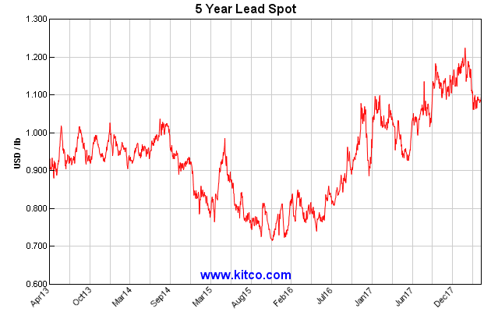
Preparación y Evaluación de Proyectos
Preparación del Proyecto
Antecedentes Generales
Se investiga el área de negocio que será apoyada (afectada), describiendo el medio ambiente donde se desarrollará.
Se estudia el entorno y se identifica claramente el (los) problema(s) que da(n) origen a la necesidad de formular el proyecto.

Slide 26
Preparación y Evaluación de Proyectos
Preparación del Proyecto
Antecedentes Generales
Para un buen desarrollo de las alternativas de solución se debe conocer (y documentar para el posterior Informe de Evaluación y Recomendación):
  Identificación y descripción del problema: qué problema se intenta solucionar, objetivos que se pretende alcanzar.
  Análisis del entorno organizacional: objetivos de la organización, funciones, estructura organizacional (organigrama).
  Area en que se inserta el proyecto: áreas que se verán afectadas y cómo.
  Procedimientos y funciones: cuáles son los procedimientos y funciones involucrados en las áreas afectadas.
  Recursos utilizados: describirlos, por ejemplo: recursos humanos y de capital.

Slide 27

Preparación y Evaluación de Proyectos
Preparación del Proyecto
En el caso de las TIC, analizar las áreas problemas o de interés informático, de sistemas u procesos actuales, diferenciando las de operación o administración de aquellas de gestión de información y apoyo a aspectos estratégicos.
  La principal fuente de información para el diagnóstico es la opinión de usuarios y clientes.
  El resultado del diagnóstico debe ser traducido en requerimientos informáticos que justifiquen la inversión en tecnología.
Del diagnóstico se obtiene:
  Definición de los requerimientos de información
  Identificación de la gestión de la información
  Los requerimientos tecnológicos y de servicios TIC

Slide 28
Preparación y Evaluación de Proyectos
Sesión 1: Introducción
Prof. Jorge Elliott

